Slide 1

MANUAL DE REINSCRIPCIÓN 2018-2

Slide 2

¿Qué hacer?
El 8 de agosto aparecerán en la página principal de ITH los pre horarios y números de referencias.

Slide 3
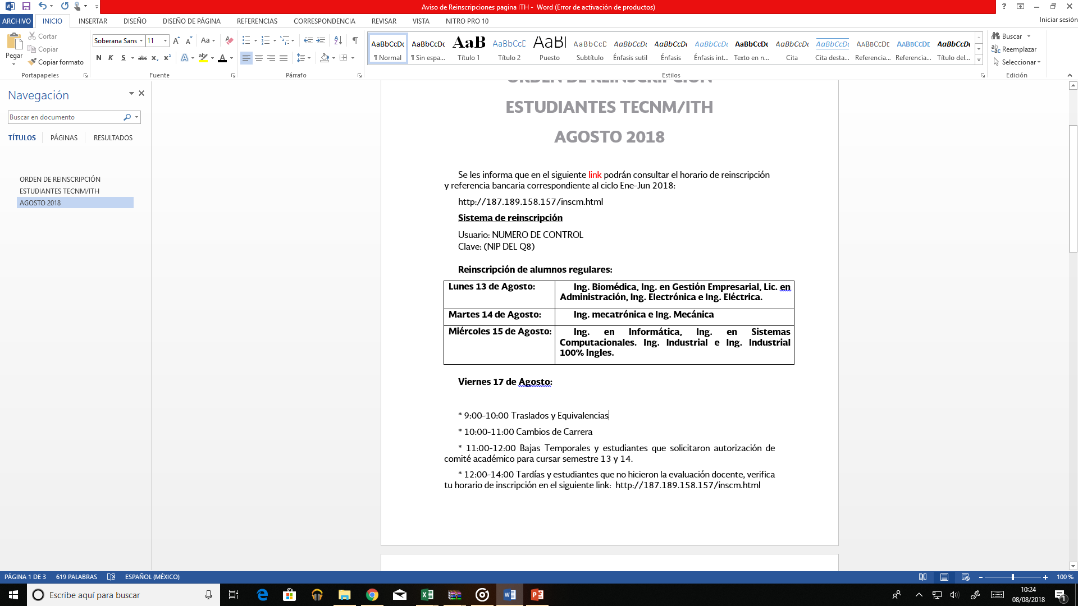
Selecciona tu carrera para que se descargue un archivo de Excel, donde podrás encontrar todos los grupos que se ofrecen

Slide 4
NOTA:
Ser Alumno Regular
1. Debes realizar tu pago 48 horas antes de seleccionar tu horario asignado para reinscripción. IMPORTANTE: Si el pago se realiza el mismo día, es NECESARIO acudir a ITH en el laboratorio de sistemas con tu comprobante original, para que sea desbloqueado.
2. Las referencias de pago en el banco tienen vigencia hasta el 20 de agosto de 2018.
3. Los alumnos que estuvieron de baja temporal el semestre ENE-JUN 2018 se inscribirán el día de tardías, el viernes 17 de agosto de 2018; deben acudir antes del 15 de agosto con tu coordinador de carrera y solicitar tu referencia bancaria en Recursos Financieros.
4. Si no realizaste tu Evaluación Docente, tendrás que reinscribirte en tardías, el viernes 17 de agosto de 2018.
5. Si tienes adeudos, debes acudir al lugar que te indique el sistema de registro con al menos 48 horas antes de tu hora y fecha de reinscripción, para resolverlo y eliminar el bloqueo.
6. Residencias deben reinscribirse por Sistema.
7. Si no te aceptaron la referencia en el Banco, acude al Depto. de Recursos Financieros.
8. Si actualizaste tu NIP, no tendrás problemas. Si no lo actualizaste, prueba con los dos últimos dígitos del año y los dos dígitos del mes de tu fecha de nacimiento. Si no te da acceso, prueba con un NIP genérico que es 3308, si continúas con el problema acude con tu coordinador de carrera.
9. El chat de Skype y de WhatsApp se utilizará solo para dudas de reinscripción en el horario que corresponda a cada carrera. NO LLAMADAS.
****Para atender problemas de Reinscripción será mediante el correo asignado a cada coordinación, el cual está disponible en el archivo de pre-horarios de la carrera que te corresponda y enviar a más tardar el viernes 17 de agosto.
10. Alumnos a 13vo. y 14vo. semestre deben de tener la autorización de comité académico, para poder reinscribirse el viernes 17 de agosto.
11. Si tienes problemas de semestre, promedio, calificaciones no registradas, una vez que hayas solucionado tu problema en Servicios Escolares favor de comunicarte con tu coordinador de carrera.

Slide 5

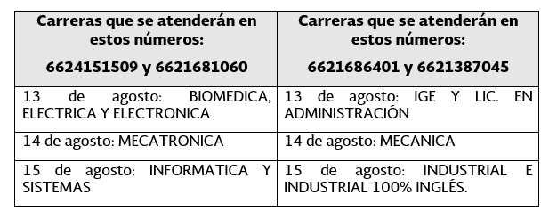

SI TIENES DUDAS O ALGUN PROBLEMA EN TU PROCESO DE INSCRIPCIÓN, ESTAMOS PARA APOYARTE….COMUNICATE CON ALGUN ASESOR A TRAVÉS DE SKYPE O WHATSAPP
Cuentas de Skype de ASESORES para atención en línea (SOLO CHAT. No correo, no llamadas):
ith_inscripcion_a@hotmail.com
ith_inscripcion_b@hotmail.com
ith_inscripcion_c@hotmail.com
ith_inscripcion_d@hotmail.com
Números de WhatsApp para atención en CHAT,,,NO LLAMADAS
Estos correos electrónicos y número telefónicos de WhatsApp, se habilitan únicamente el día de la reinscripción por si tienes algún problema al momento de seleccionar tu horario, asesores estarán en línea para ayudarte a resolver tus dudas. (después de seleccionar tu horario, si tienes algún problema o duda, debes mandar un correo electrónico directamente a tu coordinador de carrera, a mas tardar el 17 de agosto).

Slide 6
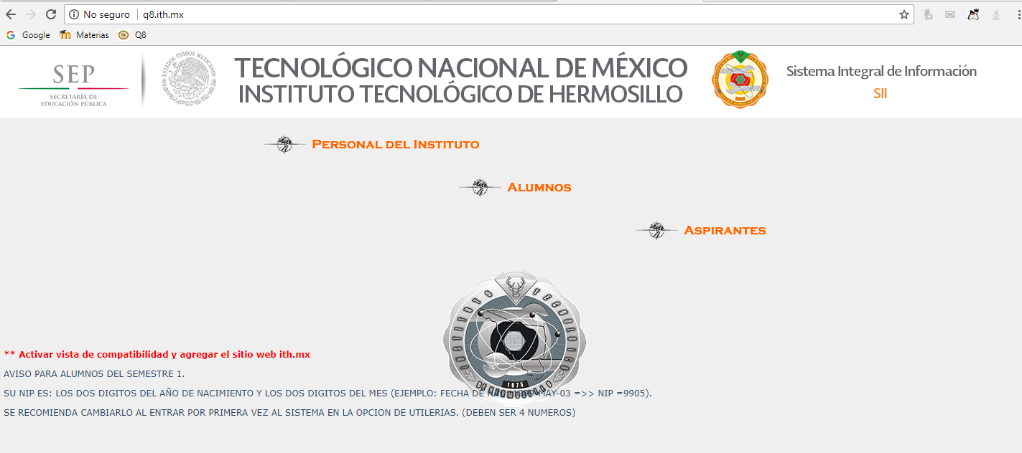
1.- Entrar a la página q8.ith.mx y dar clik en Alumnos

Slide 7
Recomendaciones:
2
3
1
Usar Mozilla Firefox
Si no alcanzas a visualizar la retícula, favor de reducir el tamaño del contenido usando: “Ctrl ++“ ó “Ctrl ++” para ampliar el contenido
Favor de no recargar la página ya que el sistema te sacará y tendrás que esperar 5 minutos para poder ingresar de nuevo.

Slide 8
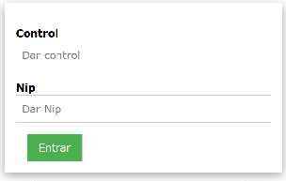
2.- Página de inicio del sistema de inscripciones
El campo usuario es el número de control del alumno.
El campo Clave es la contraseña registrada en el Q8

Slide 9
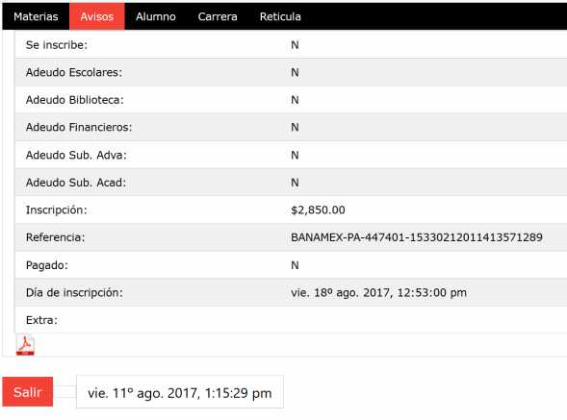
3.- Al ingresar se mostrará un menú, en Materias se muestra el horario, una vez terminada la reinscripción, en Avisos podemos ver:
Si intentas entrar antes de tu día y hora de inscripción te aparecerá que no puedes inscribirte con la letra “N”
Para estar seguro que no tendrás problemas a la hora de inscribirte asegúrate que estas opciones te aparezcan con “N”
Si pagas 48 horas antes, puedes verificar que tu pago ha sido identificado con la letra “S”

Slide 10
NOTAS IMPORTANTES SOBRE EL PAGO:
Los números de referencia son personalizados, copia tu número con cuidado antes de acudir al banco para evitar realizar el pago con un número equivocado.
Recuerda que debes pagar 48 horas antes de tu inscripción para poder seleccionar las materias desde la comodidad de tu casa, si no alcanzas a pagar antes de 48 horas y pagas el mismo día de tu inscripción, deberás presentarte en Laboratorio de Sistemas con el comprobante de pago original (no son aceptadas fotos del recibo).
Los números de referencia bancaria caducan el 20 de Agosto

Slide 11

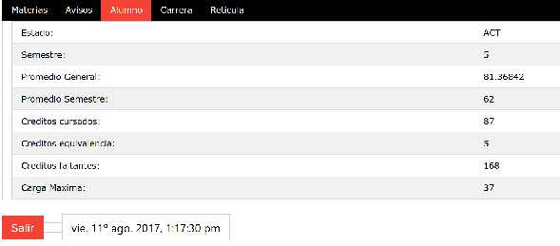
Información del Alumno

Slide 12
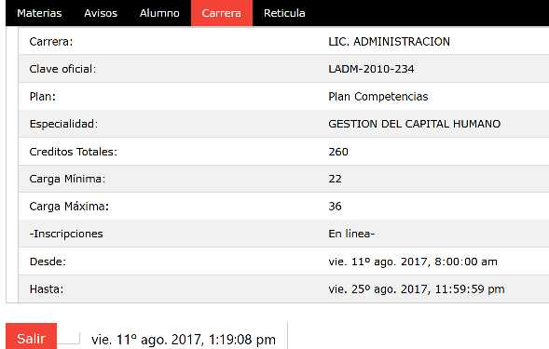
Información de fecha y hora de inscripción
Ejemplo:

Slide 13
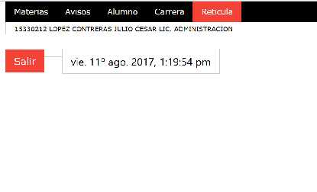
En la opción retícula, puedes seleccionar tus materias
Ejemplo:
Se mostrará la retícula completa, cuando no tengas adeudos, el pago esté registrado y hayas ingresado al sistema en la fecha y hora que le corresponde

Slide 14
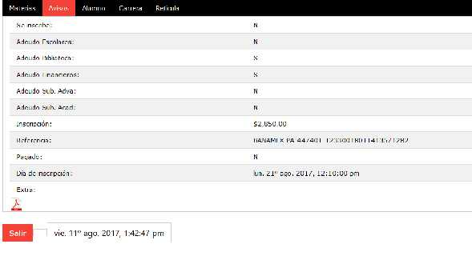
Si tienes Adeudos, debes acudir al Departamento señalado para Aclarar la situación:
Recuerda que si aparece la letra “S” en la sección de adeudos, debes de aclararlo antes de tu inscripción, para que no tengas problemas ni pierdas la hora de tu inscripción,.

Slide 15
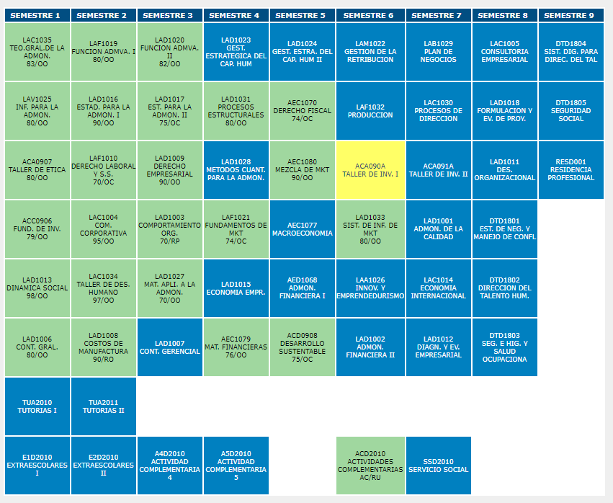
Las materias que cursaste y que fueron aprobadas aparecen en color verde, las materias que reprobaste de color amarillo.
Para poder seleccionar las materias del semestre 2018-1 deberás dar click sobre la materia que te interesen, estas aparecen en un recuadro de color azul

Slide 16
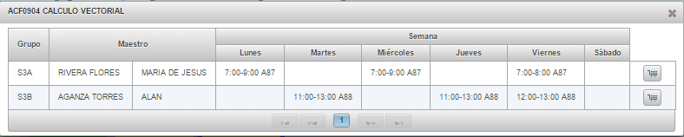
Al seleccionar las materias posibles a cursar nos detalla los horarios disponibles:
Cuando aparece más de una opción, deberás seleccionar la que más te convenga dando click sobre el grupo. Si el grupo está lleno, no te permitirá elegirlo

Slide 17
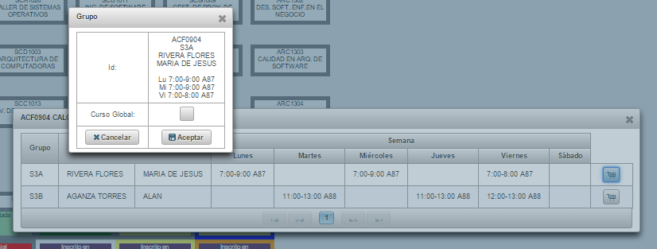
Dar click sobre el botón <aceptar>, para asignar materia a tu Horario

Slide 18
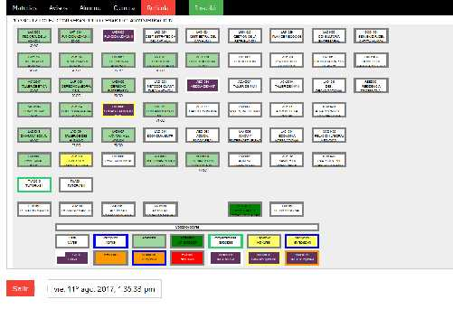
En la Retícula se señalan en color morado, las materias seleccionadas
Una vez que seleccionaste la materia, se regresará la vista a la retícula donde las materias de color morado son las materias que en ese momento están seleccionadas para cursar.

Slide 19
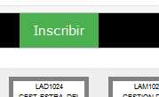

Para finalizar la Reinscripción deberás dar click en el botón color verde <<Inscribir>>
Por último damos click en el botón <ACEPTAR>.

Slide 20
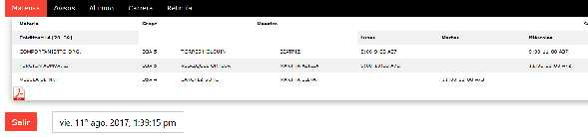
Para ver el Horario, damos click en el botón de Materias
Puedes imprimirlo en formato PDF

Slide 21
RECUERDA
Alumnos de segundo semestre deben inscribirse en tutorías y extraescolares. Se publicará la fecha para la feria de extraescolares, puedes seleccionar la misma que ya cursaste o bien, cambiar de actividad.
Alumnos de tercer semestre en adelante que no tienen acreditadas las actividades complementarias, deberán darla de alta.
Alumnos que están realizando servicio social, deberán inscribirlo en su horario. (solamente los que iniciaron en ene - jun 2018).El servicio social se inscribe en el horario del semestre en el que se concluye el servicio. Y es requisito tener acreditada las actividades complementarias.
Para inscribirse en residencia es requisito tener acreditado el servicio social.
El Calendario escolar se encuentra en www.ith.mx donde podrás consultar las fechas importantes, como fecha de inicio y fin de clases, fechas de inscripción de idiomas, solicitud de bajas, traslados, movilidad, entre otros.
Las redes sociales también son importantes como fuentes de información, por eso te invitamos a unirte al grupo de Facebook de tu carrera.
Página ITH.

Slide 22
Si tiene alguna duda, acude a la oficina de tu Coordinador de Carrera en el edificio B3 o a través de los siguientes medios:
CARRERA | COORDINADOR | CORREO | TELÉFONO (662) 2 60 65 00
MECÁNICA | Ing. Eliel Eduardo Montijo Valenzuela | coord.mecanica.ith@hotmail.com | Ext.180
MECATRÓNICA | M.I.E. Leonor García Gamez | coord.mecatronica.ith@hotmail.com | Ext.183
ELÉCTRICA | Ing. Jesús Jaime Ceballos Osorio | coord.electrica.ith@hotmail.com | Ext.185
ELECTRÓNICA | Ing. Eduardo Medina Gutiérrez | coord.electronica.ith@hotmail.com | Ext.186
INDUSTRIAL | M.C. Ulises Rivera Landaverde | coord.industrial.ith@hotmail.com | Ext.184
SISTEMAS COMPUTACIONALES E INFORMÁTICA | Ing. Esthela Fernanda Torres Amavizca | coord.sistemas.ith@hotmail.com | Ext.181
GESTIÓN EMPRESARIAL Y ADMINISTRACIÓN | Lic. Darío Soto Patrón | coord.ige.ith@hotmail.com Coord.admon.ith@Hotmail.com | Ext.179
BIOMÉDICA | M.C. Luis Ignacio Lomeli Galaz | coord.biomedica.ith@hotmail.com | Ext.182
JEFATURA DE LA DIVISIÓN DE ESTUDIOS PROFESIONALES | Mtra. Ivonne E. Lizárraga Coronado | dep_hermosillo@tecnm.mx | Ext.150

